Slide 1
Проблемы обеспечения безопасности информационных систем и технологий
1

Slide 2
Год от года зависимость людей, обществ и государств от информационных технологий становится все более сильной и масштабной.
Сегодня уже физическая реальность начинает выступать своего рода дополнением к реальности виртуальной.
Все большую роль в нашей жизни начинают играть киберфизические системы.
Глобальные информационные сети выступают своего рода мозгом и нервной системой для мира, в котором мы обретаемся физически.
А что бывает с человеком, когда повреждается его мозг или нервная система?
Возможный ущерб от "информационного оружия" и злонамеренных действий в киберпространстве может быть сравним с оружием массового поражения. (Не случайно создатели киберкомандования в США высказывают идею превращения кибервойск в четвертый вид вооруженных сил).

Slide 3
Сущность понятия «информационная безопасность»
информационная безопасность — это состояние защищённости информационной среды
безопасность информации (при применении информационных технологий) (англ. IT security) включает:
а) состояние защищенности информации (данных) от несанкционированного доступа к ней и от влияния дестабилизирующих факторов;
в) информационную безопасность автоматизированной информационной системы, в которой она реализована. 2

Slide 4

Пользователи часто забывают о безопасности
Я зафиксирую дверь в серверную открытой. Так удобнее!
Напишу пароль на бумаге и прикреплю ее на мониторе, чтобы не забыть
В качестве пароля я возьму свое имя.
3
Notes:
People do not generally perform their daily tasks with security on their minds.
A security policy for an organization should define:
Acceptable use.
Remote access.
Information protection.
Data backup.
Perimeter security.
Baseline host and device security.
A policy should communicate consensus and provide a foundation for human resources (HR) action in the event of a security breach. It may also help in prosecuting cases in the event of a security breach.
A security policy should provide the organization with an appropriate incident handling procedure. It should define:
Areas of responsibility.
The type of information to record.
Where that information goes.
What actions to take after an incident.
Good security policies are generally the foundation of all other security practices. Each policy should be general enough to be applicable across technologies and platforms. At the same time, it should be specific enough to provide guidance to IT professionals on how to implement the policy.
The scope of the security policy for an organization depends on the size and complexity of the organization. Guidance on creating security policies is available from many organizations, such as http://www.sans.org/ and http://www.iss.net/.

Slide 5

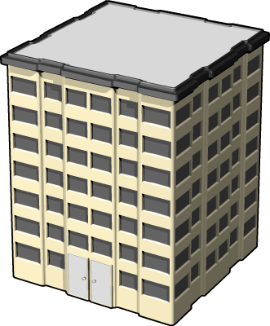
Последствия нарушения безопасности
Потери доходов
Ухудшение репутации
Снижение доверия инвесторов
Потеря или компрометация данных
Снижение доверия клиентов
Нарушение бизнес-процесса
Правовые последствия
4
Notes:
Security breaches affect organizations in a variety of ways. They often result in the following:
Loss of revenue
Damage to the reputation of the organization
Loss or compromise of data
Interruption of business processes
Damage to customer confidence
Damage to investor confidence
Legal Consequences -- In many states/countries, legal consequences are associated with the failure to secure the system—for example, Sarbanes Oxley, HIPAA, GLBA, California SB 1386.
Security breaches can have far-reaching effects. When there is a perceived or real security weakness, the organization must take immediate action to ensure that the weakness is removed and the damage is limited.
Many organizations now have customer-facing services—for example, websites. Customers may be the first people to notice the result of an attack. Therefore, it is essential that the customer-facing side of the business be as secure as possible.

Slide 6
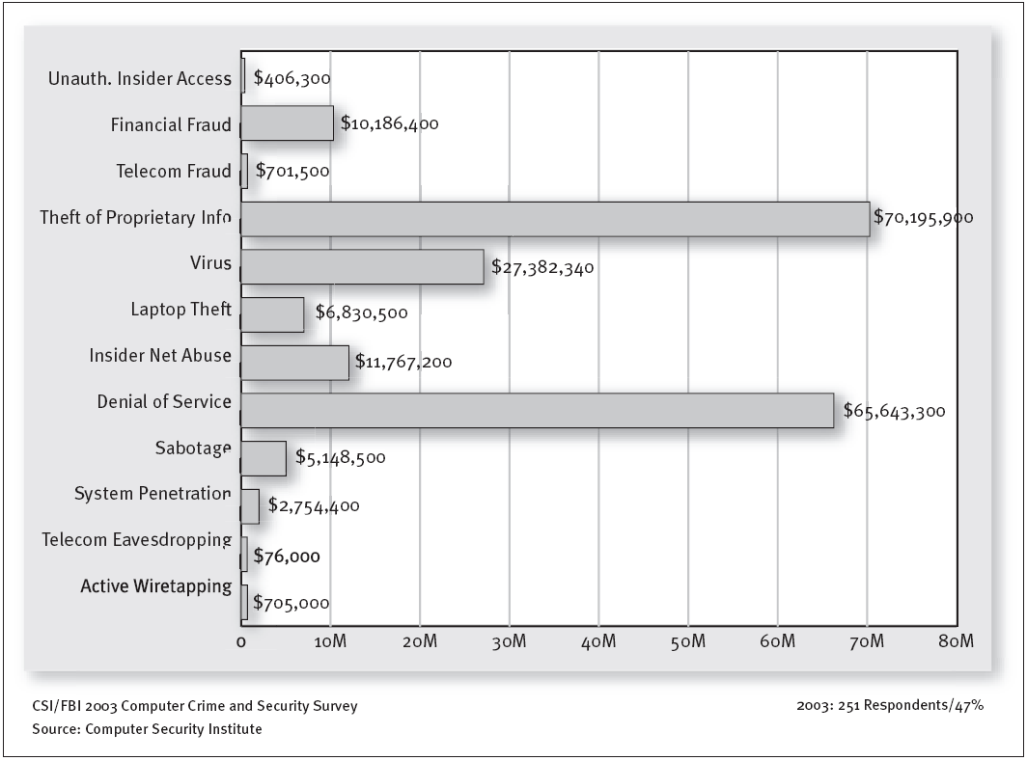
Финансовые потери
мошенничество
кража собственности
кража ноутбуков
мошенничество
Отказ в обслуживании
проникновение
прослушивание
прослушивание телеф разг
5
Notes:
The latest Computer Security Institute/Federal Bureau of Investigation (CSI/FBI) Computer Crime and Security Survey has interesting figures concerning the financial loss to businesses suffering computer-related attacks.
The survey shows that information theft and denial of service (DoS) attacks are responsible for the biggest losses.
Consequently, it is important to realize that whereas the cost of implementing security protection is not trivial, it is a fraction of the cost of mitigating security compromises.
The most effective security solution is to build a layered environment so that an attack to any one layer is isolated. An attack would have to compromise multiple layers to be successful. This is called defense in depth. This security framework will be discussed in detail later in this presentation.

Slide 7
Исторические аспекты возникновения и развития информационной безопасности
I этап — примерно до середины 19 века — характеризуется использованием естественно возникавших средств информационных коммуникаций. Основная задача информационной безопасности - защита сведений о событиях, фактах, имуществе….
II этап — начиная с середины 19 века — связан с началом использования технических средств электро- и радиосвязи. Характеризуется применением помехоустойчивого кодирования сообщения (сигнала) с последующим декодированием принятого сообщения (сигнала).
6

Slide 8
III этап — начиная с 1935 года — связан с появлением радиолокационных и гидроакустических средств.
Обеспечение информационной безопасности - сочетание организационных и технических мер, направленных на повышение защищенности радиолокационных средств от воздействия на их приемные устройства активных и пассивных помех.
IV этап — начиная с 1946 года — связан с изобретением и внедрением в практическую деятельность электронно-вычислительных машин (компьютеров).
Задачи информационной безопасности решались, в основном, методами и способами ограничения физического доступа к оборудованию средств сбора, переработки и передачи информации.
7

Slide 9
V этап — начиная с 1965 года — обусловлен созданием и развитием локальных информационно-коммуникационных сетей. . Задачи безопасности решались, в основном, методами и способами физической защиты средств , путём администрирования и управления доступом к сетевым ресурсам.
VI этап — начиная с 1973 года — связан с использованием мобильных коммуникационных устройств с широким спектром задач.
Образовались сообщества людей — хакеров, ставящих своей целью нанесение ущерба информационной безопасности отдельных пользователей, организаций и целых стран.
Формируется информационное право — новая отрасль международной правовой системы.
8

Slide 10
VII этап — начиная с 1985 года — связан с созданием и развитием глобальных информационно-коммуникационных сетей с использованием космических средств обеспечения.
Предусматривает комплексное использование мер и средств защиты.
VIII этап — примерно с конца 20 - начала 21 вв. —связан с широким использованием сверхмобильных коммуникационных устройств с широким спектром задач и глобальным охватом в пространстве и времени, обеспечиваемым космическими информационно-коммуникационными системами.
Широкий переход «на цифру».
Предусматривает комплексное использование мер и средств защиты.
9

Slide 11
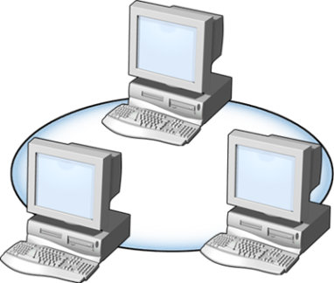

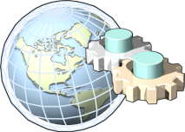

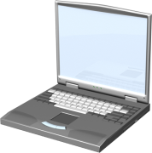
Пример периметра современной информационной системы
Бизнес-партнер
Главный офис
LAN
LAN
Сервисы Интернет
Сервисы Интернет
Интернет
В периметр системы входят подключения к:
Интернету
Филиалам
Сетям партнеров
Мобильным пользователям
Беспроводным сетям
Интернет-приложениям
Филиал
Беспроводная сеть
Мобильный пользователь
LAN
10
Notes:
A network’s perimeter is the area of a network that is most open to attack from the outside.
Network perimeters can connect to many different environments, from business partners to the Internet. Each organization uses different criteria to define its perimeter. Criteria can include some or all of the connections described on the slide.

Slide 12
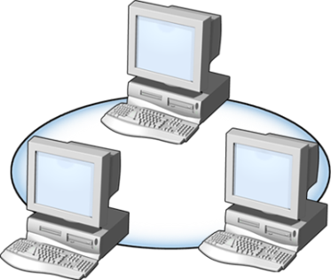


Угрозы локальной сети
Некорректное использование коммуникационных портов
Неавторизованный доступ к системам
Неавторизованный доступ к беспроводной сети
Перехват сетевых пакетов
Несанкционированный доступ ко всему сетевому трафику
11
Notes:
Attacks do not come only from external sources. Whether from genuine internal attacks or mere accidents, many systems and services are damaged from within.
It is important to implement internal security to stop both malicious and accidental threats.
Access to internal systems and network resources enables an attacker to more easily gain access to organizational data.
Access to the network infrastructure also allows an attacker to monitor the network and investigate the traffic that is being transported. Fully routed networks, although making communication easier, enable an attacker to access resources on the same network no matter where the attacker is on the network.
Network operating systems have many services installed. Each network service is a potential point of attack.

Slide 13
Современная оценка и анализ объектов
Приоритеты объектов (шкала от 1 до 10)
1. Сервер обеспечивает базовую функциональность и не влияет на финансовую сторону бизнеса
3. Сервер содержит важную информацию, данные могут быть быстро восстановлены
5. Сервер содержит важную информацию, восстановление данных потребует времени (Дочерние серверы DNS)
8. Сервер содержит важные бизнес-данные, его потеря существенно повлияет на продуктивность всех пользователей (Серверы файлов и печати, Порталы отделов)
10.Сервер имеет критически важное значение для бизнеса, его потеря повредит конкурентоспособности компании (Интранет-портал компании)
12
Notes:
Asset assessment is the value placed on information from the point of view of the parties involved and the effort it took to develop the information. Asset assessment also involves determining the value of a network service—for example, the value of a service that provides network users with outbound Internet access from the point of view of the parties that use that service, and what it would cost to re-create that service.
Valuation is how much it costs to maintain an asset, what it would cost if it were lost or destroyed, and what benefit another party would gain by obtaining this information. The value of an asset should reflect all identifiable costs that would arise if there were an actual impairment of the asset.
In determining asset priorities, either arbitrary values, as shown in the slide, or specific values, such as actual monetary cost, can be used. Organizations should use whichever scale is most appropriate to highlight the relative value of their assets.

Slide 14

Идентификация угроз (STRIDE)
Тип угрозы | Примеры
Имитация (Spoofing) | Подделка электронных сообщений Подделка ответных пакетов при аутентификации
Фальсификация (Tampering) | Модификация данных, передаваемых по сети Модификация файлов
Отречение (Repudiation) | Удаление критичного файла или совершение покупки с последующим отказом признавать свои действия
Раскрытие информации (Information disclosure) | Несанкционированный доступ или незаконная публикация конфиденциальной информации
Отказ в обслуживании (Denial of service) Проблема botnet | Заполнение сети пакетами «SYN» Загрузка сетевого ресурса большим количеством поддельных пакетов ICMP
Повышение привилегий (Elevation of privilege) | Получение системных привилегий через атаку с переполнением буфера Незаконное получение административных прав либо незаконная их передача с целью наживы
Notes:
Security risk identification enables project team members to brainstorm and identify potential security risks. Information is collected on threats, vulnerabilities, exploits, and countermeasures. The STRIDE model provides a valuable and easily remembered framework for identifying threats and possible exploits.
Spoofing identity is the ability to obtain and use another user’s authentication information. An example of identity spoofing is using another user’s user name and password.
Tampering with data involves the modification of data. An example would be tampering with a client’s cookie contents.
Repudiation is the ability to deny that something has happened. An example of repudiation would be a user uploading malicious data and the system being unable to trace the operation.
Information disclosure involves the exposure of information to users who are not supposed to have it. An example of information disclosure is the ability to read confidential medical files that an attacker has not been given access to.
Denial of service attacks deny normal service to your users. An example of denial of service would be making a website unavailable by flooding it with a massive amount of HTTP requests.
Elevation of privilege is the process attackers go through to perform a function that they are not entitled to perform. This may be done by exploiting a weakness in software or by using credentials illegitimately.
Other attacks that can occur might be performed solely to incur a cost on the target. For example, an attack could be mounted against a fax service or a cellular telephone to make a large number of international calls at great expense.

Slide 15
Почтовые черви
Периметр
  Сканирование всех вложений на шлюзе SMTP
Внутренняя сеть
  Проверить хосты, подключаемые через Службу удаленного доступа, на наличие актуальных обновлений
  и сигнатур вирусов
Приложения
  Office XP et Office 200х
    Усиленная защита от почтовых вирусов включена по умолчанию
Пользователи
  Правила обращения с файлами в почтовых вложениях
    «Не открывайте файлы, если вы не уверены, что это безопасно»
14
Notes:
There have been many e-mail–related viruses in the last few years.
You can take measures at multiple layers of the defense-in-depth model to guard against e-mail worms. These precautions specifically require user education so that users understand the risk and follow appropriate procedures.

Slide 16


Разработка и внедрение политики безопасности
Политика
безопасности
Анализ угроз и рисков
Тестовая лаборатория
Управление конфигурациями
Управление обновлениями
Мониторинг систем
Аудит систем
Операционные политики
Операционные процедуры
15
Notes:
Security risk tracking, planning, and scheduling take the information obtained from the security risk analysis and use it to formulate mitigation and contingency strategies and plans that encompass them.
Security risk scheduling attempts to define a schedule for the various remediation strategies constructed during the build phase of a security project. This scheduling takes into consideration the way the security plans are approved and incorporated into the information architecture, in addition to the standard day-to-day operations procedures that have to be implemented.
Security risk remediation development is the process of taking the plans that were created during the assessment phase and using them to create a new security strategy involving configuration management, patch management, system monitoring and auditing, and operational policies and procedures.
As various countermeasures are developed, it is important to ensure thorough tracking and reporting on progress.
Security risk remediation testing occurs after the development of the remediation strategies and associated system management changes have taken place, and the policies and procedures to determine their effectiveness have been written.
The testing process enables the team to consider how these changes can be deployed in a production environment. During the testing process, the countermeasures are evaluated for effectiveness against how well the security risk is controlled, and for undesirable impacts on other applications.

Slide 17
Защита на всех уровнях
Упрощает процесс обнаружения вторжения
Снижает шансы атакующего на успех
Политики и процедуры
Физическая защита
Списки контроля доступа, шифрование
Данные
Приложения
Защита приложений, антивирусные системы
Компьютер
Защита ОС, управление обновлениями, аутентификация
Внутренняя сеть
Сегментация сети, IP Security, Система обнаружения вторжений
Периметр
Межсетевые экраны, Карантин
VPN-соединений
Охрана, средства наблюдения
Обучение пользователей
16
Notes:
To minimize the possibility of a successful attack against your organization, you need to maximize the layers of defense.
Defending your organization in depth means that you use multiple layers of defense. If one layer is compromised, it does not necessarily mean that your entire organization is compromised. As a general guideline, design and build each layer of your security under the assumption that every layer has been breached. Take steps to protect the layer you are working on.
In addition, there are many ways to protect each individual layer by using tools, technologies, policies, and best practices. For example:
Policies, procedures, and awareness layer – Security education programs for users
Physical security layer – Security guards, locks, and tracking devices
Perimeter layer – Hardware and/or software firewalls, and creating virtual private networks with quarantine procedures
Internet network layer – Network segmentation, IP Security (IPSec), and network intrusion detection systems
Host layer – Server and client hardening practices, patch management tools, strong authentication methods, and host-based intrusion detection systems
Application layer – Application hardening practices and antivirus software
Data layer – Access control lists (ACLs) and encryption

Slide 18


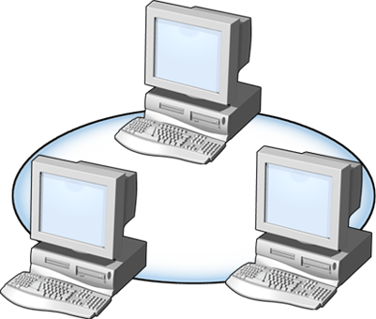
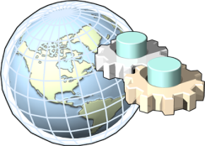
Сохранение знаний и обучение
Тестовая лаборатория
Главный офис
LAN
Сервисы Интернет
Формализация процесса накопления знаний и опыта, полученных при анализе угроз и уязвимостей системы
Последующее обучение персонала
17
Notes:
Security risk learning formalizes the process for capturing knowledge about how the team secured the assets, and it documents the vulnerabilities and the exploits that were discovered. When the information technology (IT) department gathers new security information, such information must be captured and redeployed to ensure the continuous optimized effectiveness of the security countermeasures protecting the assets of the organization. In addition, security education needs to take place for the business communities. This education can take the form of training or security awareness bulletins.
Your organization must define a formal risk management process that will define how security countermeasures are initiated and evaluated and under what circumstances transitions between the steps should occur for individual security risks or groups of security risks.

Slide 19
Современные проблемно-ориентированные методы и средства защиты
Предусматривают защиту:
от несанкционированного доступа и/или использования (проблема администраторов);
от различных типов вирусов;
от утечки информации по каналам электромагнитного излучения
18
18

Slide 20
Современные проблемно-ориентированные методы и средства защиты
Основываются на:
Организационных методах,
Правовых методах,
Технических методах,
Аппаратных, программных и аппаратно-программных методах
19

Slide 21
Программно-технические способы и средства обеспечения информационной безопасности
1. Средства защиты от несанкционированного доступа (НСД):
  Средства авторизации ;
  Мандатное управление доступом;
  Избирательное управление доступом;
  Управление доступом на основе ролей;
  Журналирование (так же называется Аудит).
  2. Системы мониторинга сетей:
  -Системы обнаружения и предотвращения вторжений (IDS/IPS);
  Системы предотвращения утечек конфиденциальной информации (DLP-системы).
20

Slide 22
3.Анализаторы протоколов.
4.Антивирусные средства.
5.Межсетевые экраны.
6.Криптографические средства:
  Шифрование;
  Цифровая подпись.
7.Системы резервного копирования.
8. Системы бесперебойного питания.
9. Системы аутентификации:
  Пароль;
  Сертификат;
  Биометрия.
  10. Средства контроля доступа в помещения.
21

Slide 23
Законы информационной безопасности
1. Если (bad fellow) “плохой парень” может запускать свои программы на Вашем компьютере – это больше не Ваш компьютер.
2. Если “плохой парень” может изменить настройки операционной системы на Вашем компьютере – это больше не Ваш компьютер.
3. Если “плохой парень” имеет неограниченный физический доступ к Вашему компьютеру – это больше не Ваш компьютер.
4. Если Вы разрешаете “плохому парню” загружать исполняемые файлы на Ваш Web-сайт –
это больше не Ваш Web-сайт.
5. Слабые пароли сводят на нет сильную систему защиты.
22
Notes:
When you choose to run a program, you are making a decision to turn over control of your computer to it. Once a program is running, it can do anything, up to the limits of what you yourself can do on the machine.
In the end, an operating system is just a series of ones and zeros that, when interpreted by the processor, cause the machine to do certain things. Change the ones and zeros, and it will do something different. Where are the ones and zeros stored? Why, on the machine, right along with everything else! They're just files, and if other people who use the machine are permitted to change those files, it's "game over."
If someone has physical access to your computer, he or she has full control over the computer and can do anything to it such as modifying data, stealing data, taking the hardware, or physically destroying the computer.
If you run a website, you need to limit what visitors can do. You should allow a program on your site only if you wrote it yourself or if you trust the developer who wrote it. But that may not be enough. If your website is one of several hosted on a shared server, you need to be extra careful. If a bad guy can compromise one of the other sites on the server, it's possible that he can extend his control to the server itself and thus control all of the sites on it—including yours.
If a hacker can compromise your password, he can log on to your computer and do anything on your computer that you can do. Always use a password; it is amazing how many accounts have blank passwords. And choose a complex one. Do not use your dog's name, your anniversary date, or the name of the local football team. And do not use the word password!

Slide 24
Законы информационной безопасности
6. Машина защищена ровно настолько, насколько Вы уверены в своем администраторе.
7. Зашифрованные данные защищены ровно настолько, насколько защищен ключ шифрования.
8. Устаревший антивирусный сканер не намного лучше, чем отсутствие сканера вообще.
9. Абсолютной анонимности практически не бывает ни в реальной жизни, ни в Интернете.
10. Технологии – не панацея.
http://www.microsoft.com/technet/columns/security/essays/10imlaws.asp
23
Notes:
An untrustworthy administrator can negate every other security measure you've taken. He can change the permissions on the machine, modify the system security policies, install malicious software, add bogus users, or do any of a million other things. He can subvert virtually any protective measure in the operating system because he controls it. Worst of all, he can cover his tracks. If you have an untrustworthy administrator, you have absolutely no security.
Many operating systems and cryptographic software products give you an option to store cryptographic keys on the computer. The advantage is convenience—you don't have to handle the key—but it comes at the cost of security. The keys are usually obfuscated (that is, hidden), and some of the obfuscation methods are quite good. But in the end, no matter how well hidden the key is, if it is on the machine, it can be found. It has to be able to be found: after all, the software can find it, so a sufficiently motivated bad guy can find it too. Whenever possible, use offline storage for keys.
Virus scanners work by comparing the data on your computer against a collection of virus signatures. Each signature is characteristic of a particular virus, and when the scanner finds data in a file, in an e-mail, or elsewhere that matches the signature, it concludes that it has found a virus. However, a virus scanner can scan only for the viruses it knows about. It is vital that you keep your virus scanner's signature file up-to-date because new viruses are created every day.
The best way to protect your privacy on the Internet is the same way you protect your privacy in normal life—through your behavior. Read the privacy statements on the websites you visit, and do business only with websites whose practices you agree with. If your are worried about cookies, disable them. Most important, avoid indiscriminate Web surfing: recognize that just as most cities have a bad side of town that is best avoided, the Internet does too.
Perfect security requires a level of perfection that simply does not exist and in fact is not likely ever to exist. This is true for software as well as virtually all fields of human interest. Software development is an imperfect science, and virtually all software has bugs. Some of them can be exploited to cause security breaches. That is just a fact of life. But even if software could be made perfect, it would not solve the problem entirely. Most attacks involve, to one degree or another, some manipulation of human nature—this is usually referred to as social engineering. Raise the cost and difficulty of attacking security technology, and bad guys will respond by shifting their focus away from the technology and toward the human being at the console. It is vital that you understand your role in maintaining solid security, or you could become the chink in your own systems' armor.
To view the full article on the 10 immutable laws of security, see:
http://www.microsoft.com/technet/columns/security/essays/10imlaws.asp

Slide 25
Информация
Информационный ресурс Microsoft по безопасности
  www.microsoft.com/security
  Для профессионалов IT:
  www.microsoft.com/technet/security
  На русском языке: http://www.microsoft.com/rus/security
Руководства Microsoft по защите информационных систем
  www.microsoft.com/security/guidance
Computer Security Institute
  http://www.gocsi.com
24

